Slide 1
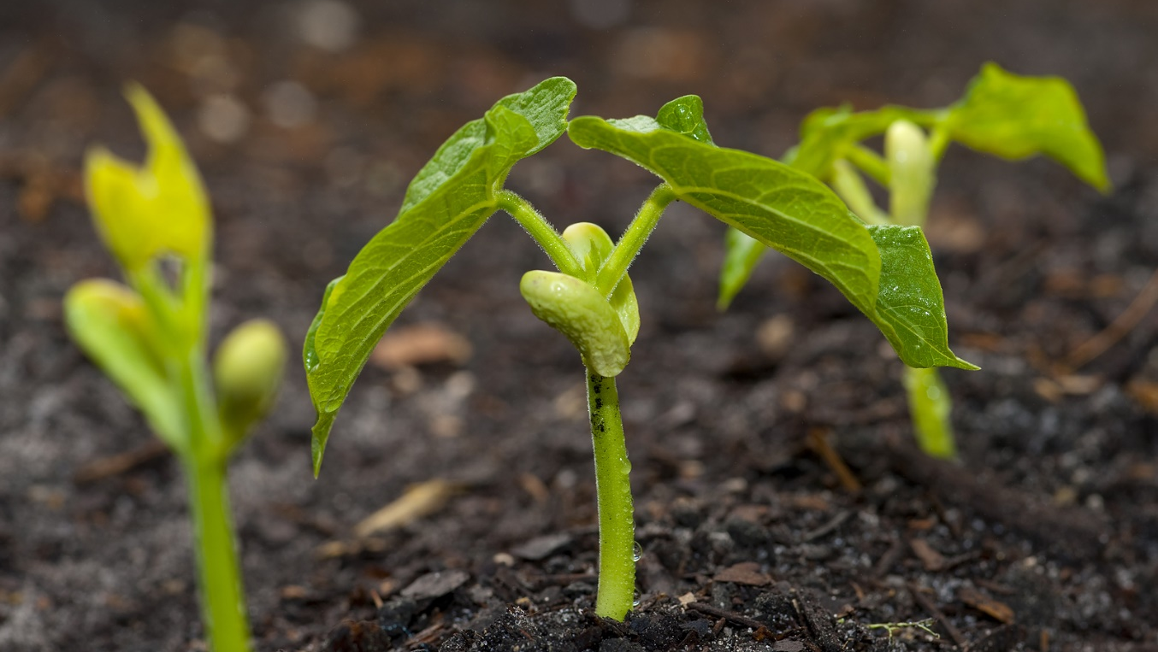
Deel 2
De Plant

Slide 2
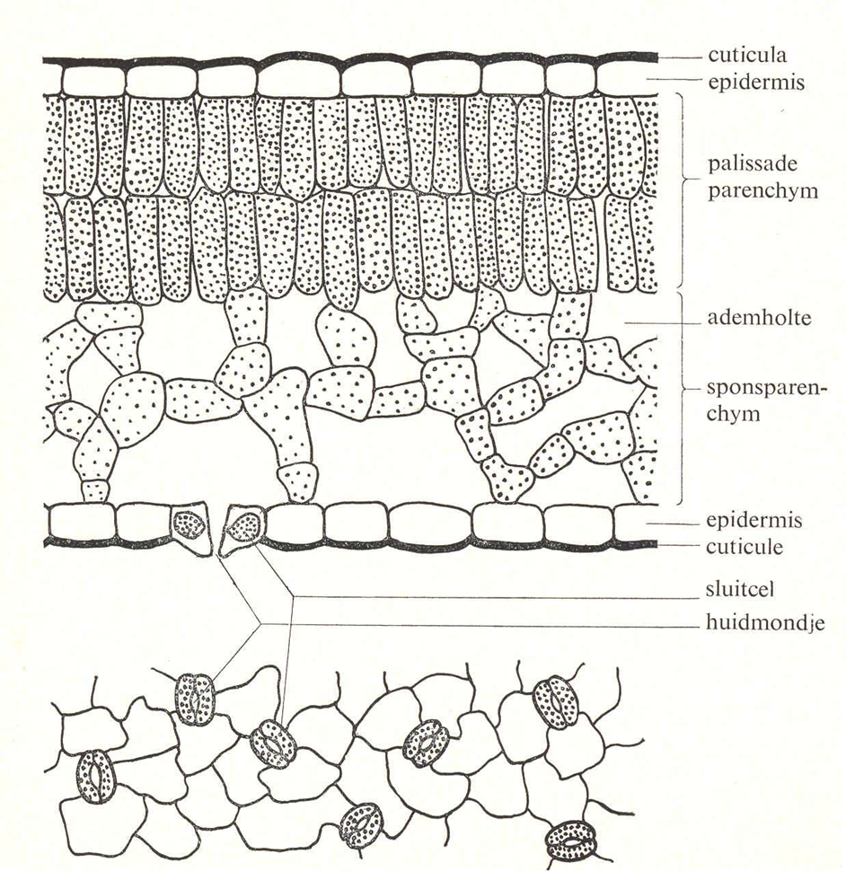
De verschillende cellagen in het blad
waslaag
Opperhuid (bescherming vraat, chemische invloeden e.d.)
(vulweefsel) Bevinden zich de bladgroenkorrels, (fotosynthese)
Bevinden zich de vaatbundels, voor aan en afvoer van water/voedingstoffen
In en uitgaan van koolstofdioxide en zuurstof
https://biologielessen.nl/index.php/dna-12/628-huidmondjes

Slide 3
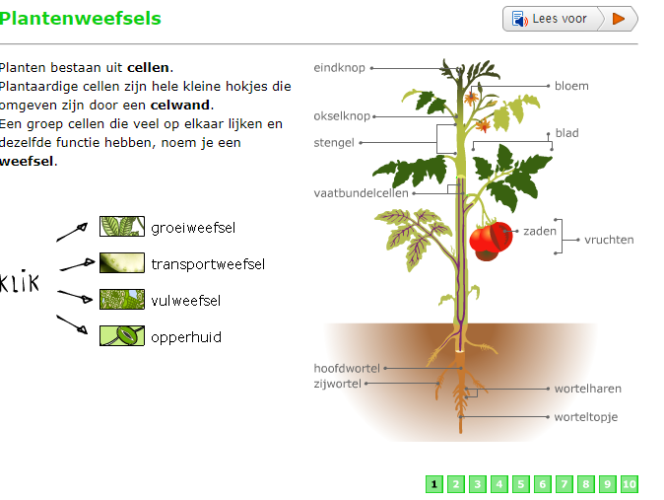
Kennisbankbiologie
https://www.studiobiologie.nl/KB1/K06_11/index.html

Slide 4
De plantaardige cel

Slide 6
https://www.youtube.com/watch?v=vSE8o_Kd8o0
De bladgroenkorrels in het blad zetten koolzuurgas (CO 2) en water om in suiker en zuurstof. Dit proces heet fotosynthese.
Een andere belangrijke functie van het blad is de verdamping. De wortel neemt het water en de voedingsstoffen op, waarna de stengel het transporteert. Via de huidmondjes aan de onderkant van het blad verlaat het water in de vorm van waterdamp de plant weer.

Slide 8
Plantgroepen
Hygrofyten (broeierige vochtige omgeving)
Xerofyten (droogteplanten –succulenten)
Mesofyten (gematigde zone planten-
koude temp. in winter)
Epifyten (gastheer, dus ontrekken geen
voeding aan de gastheer)

Slide 9
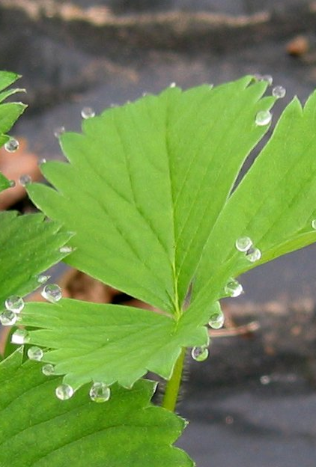
Hygrofyten (vochtige omgeving)
Grote bladeren met veel huidmondjes om de ‘transpiratie’ goed te kunnen regelen en de bladeren hebben soms haartjes waardoor het oppervlak wordt vergroot.
Het blad heeft een dunne cuticula (waslaagje)
Sommige hygrofyten hebben waterporiën. Als de lucht verzadigd is met waterdamp kunnen ze toch water uitscheiden in druppelvorm via de rand van het blad.

Slide 10
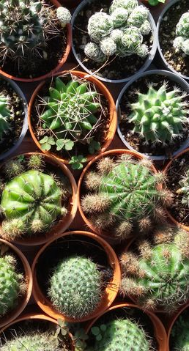
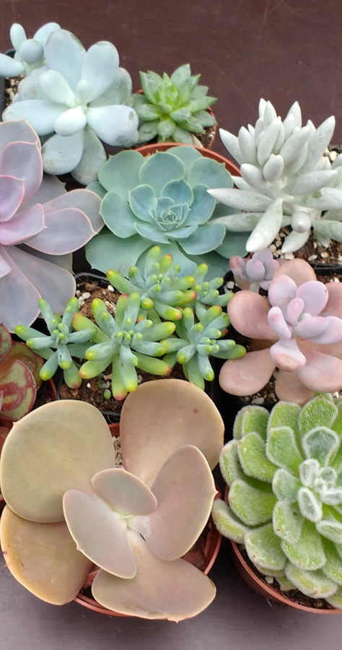
Xerofyten (droogte planten)
Dit zijn de droogteplanten afkomstig uit de steppe of woestijn. Succulenten. Er zijn blad-succulenten (vetplanten) en stam-succulenten (cactussen).
Dikke opperhuid oftewel een beschermende cuticula (waslaag)
Klein bladoppervlak (stekels, doorns)
Kunnen tegen droogte
Minder huidmondjes of dieper gelegen huidmondjes
Watervoorraad in deel van de plant

Slide 11
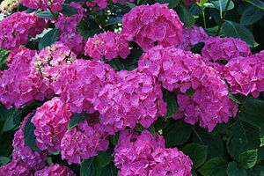
Mesofyten (gematigd klimaat)
Grote en dunne bladeren
Aanpassingen:
• Blad laten vallen voor de winter (verdampingsoppervlak verkleinen)
• Droogte te ontwijken (Door meer suikers aan te maken in het celvocht waardoor de plant zich beschermd tegen uitdroging en/of bevriezing)
• Diep wortelgestel voor constante wateropname

Slide 12
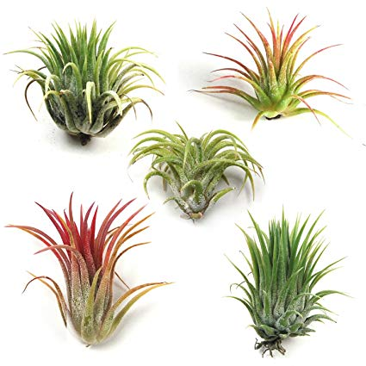
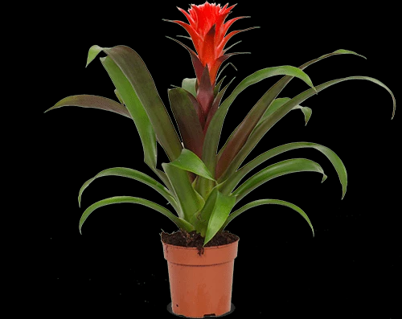
Epifyten
leven op een andere plant, meestal een boom hoog in het tropisch regenwoud. Zij leven dus niet ten koste van de andere plant!
Zij hebben zich aangepast door:
• Zelf voedselproducerend te zijn
• Watervoorraad in koker of beker

Slide 13
Opdracht
Werk het proces fotosynthese uit.
verwerk hierin de volgende onderdelen:
glucose, koolstofioxide, zuurstof, water, licht, houtvaten, bastvaten
Geef van de verschillende plantgroepen een voorbeeld → Mesofyt
Xerofyt
Epifyt
Hygrofyt

